Slide 1


Braço robótico
Escola: “Senai A.Jacob
Lafer”

Slide 2
Integrantes
Daniel Barbosa Alves;
Júlia Crispim Mandelli;
Júlia Ribeiro de Oliveira;
Leticia Rodrigues de Jesus.
Turma: 3TA
ORIENTADORES:
Celso Milan;
Tales Trocoletto.

Slide 3
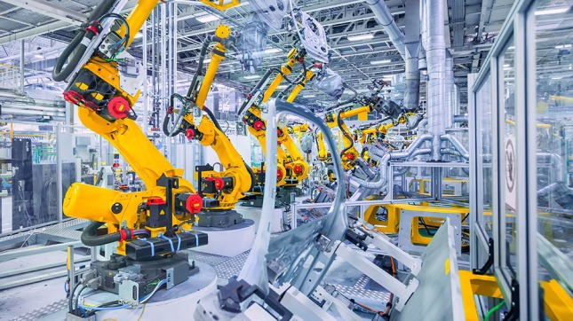
introdução
Segurança;
Agilidade;
Rapidez na produção.

Slide 4
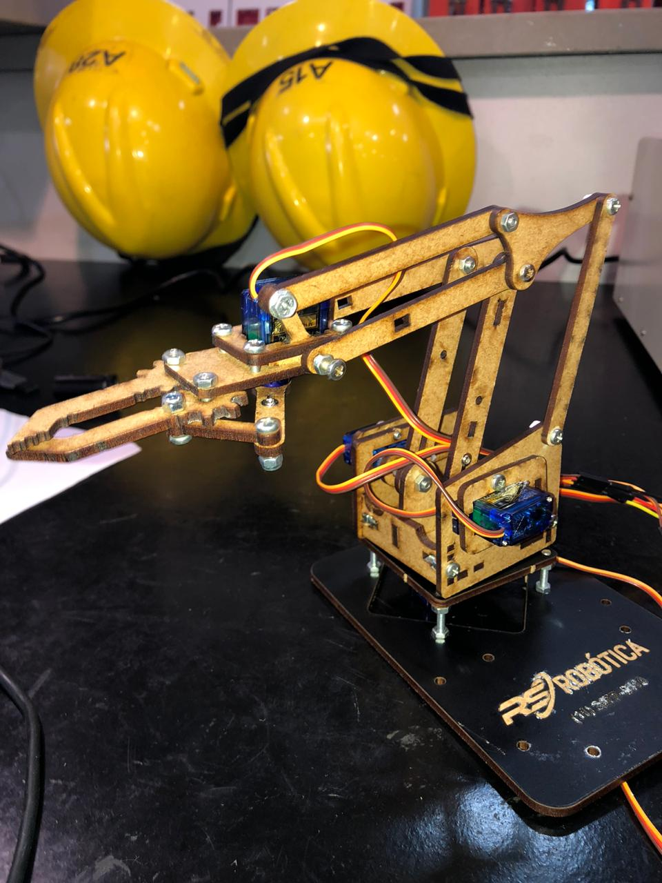
Brabrbraço robótico
H
Histórico de origem;
Funcionamento;
Preço;
Onde é aplicado.

Slide 5
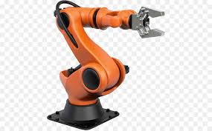

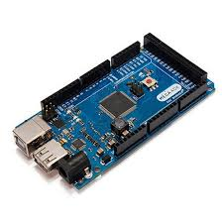
Viabilidade técnica
Facilidade de aquisição dos componentes;
Uso dos conhecimentos adquiridos;
Uso de sistema microcontrolado "ARDUINO“;
Servo motores.

Slide 6

Viabilidade ecônomica
Baixo custo de componentes: R$354,67.
Mão-de-obra para construção do protótipo: R$2.304,00
Totalizando: R$2.658,67.

Slide 7
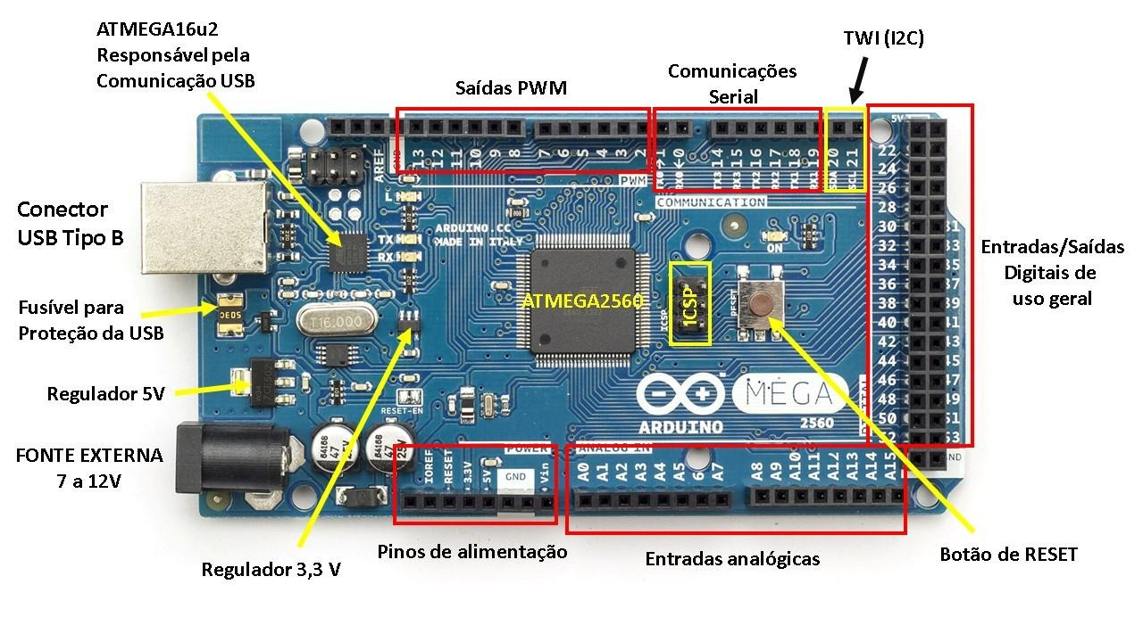
Componentes utilizados: Arduino mega 2560
https://www.electroschematics.com/arduino-mega-2560-pinout/

Slide 8
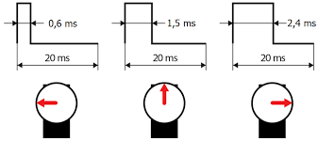
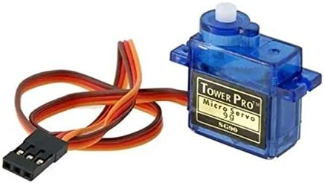
Servo motor sg90
https://www.amazon.com.br/Micro-Servo-Motor-Acess%C3%B3rios-Arduino/dp/B07GHYCH38

Slide 9
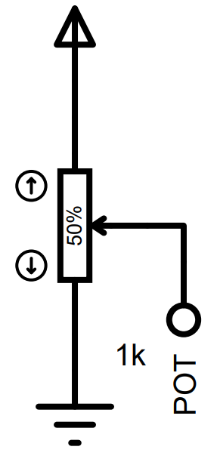
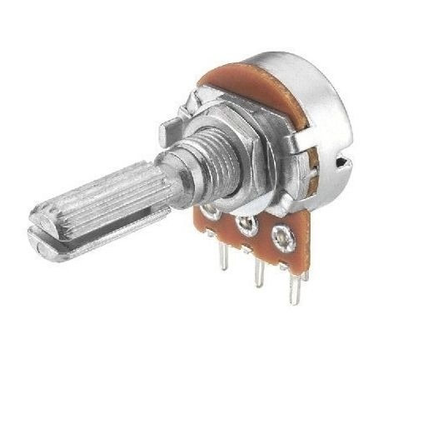
Potenciômetro
https://vystronic.com/product/potenciometro-10k/

Slide 10
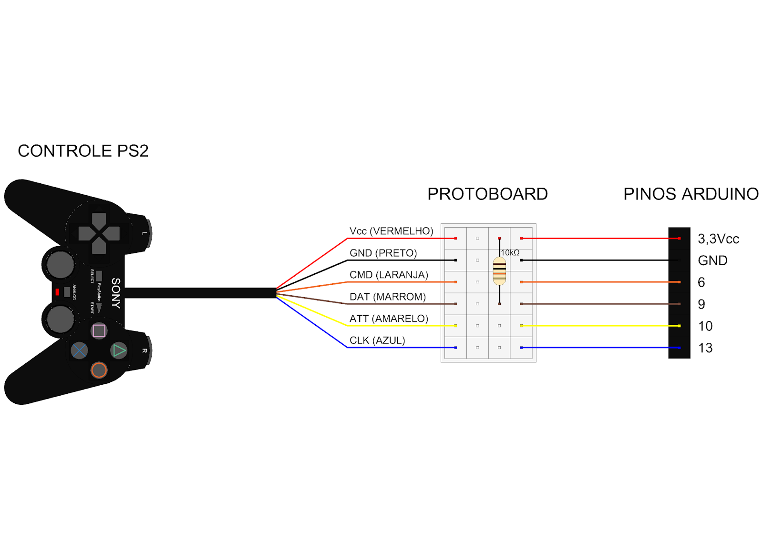
Controle analógico

Slide 11
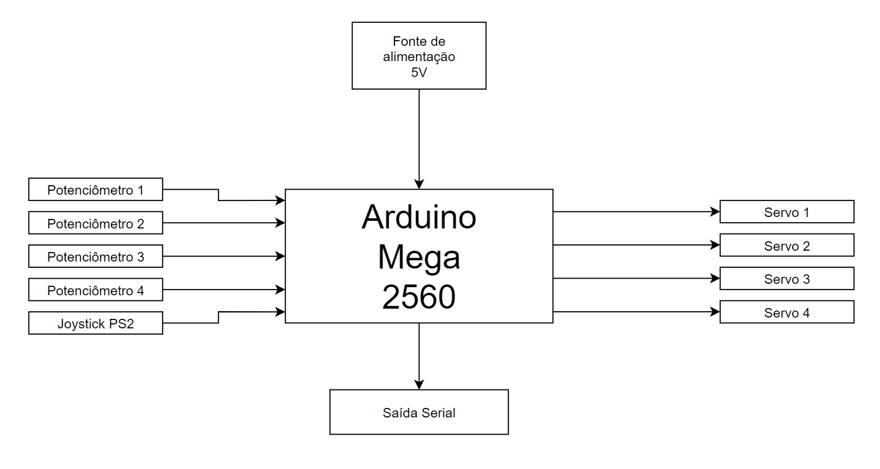
Diagrama em blocos

Slide 12
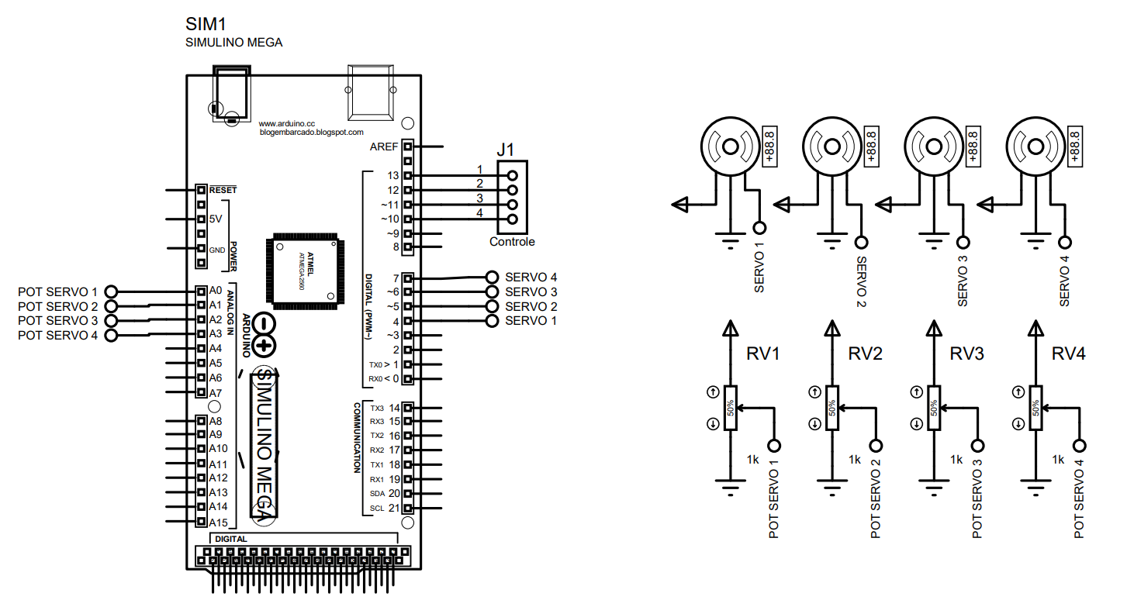
Circuito principal

Slide 13

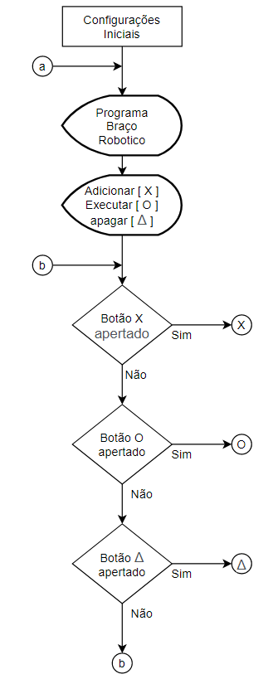
fluxograma

Slide 14
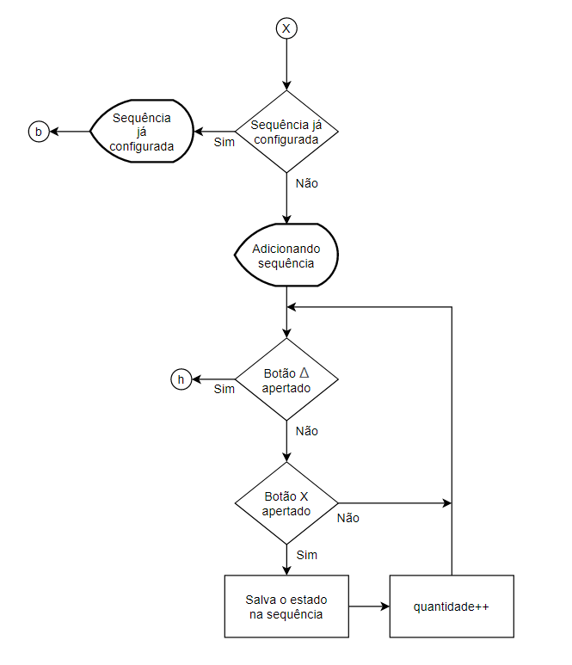
fluxograma

Slide 15
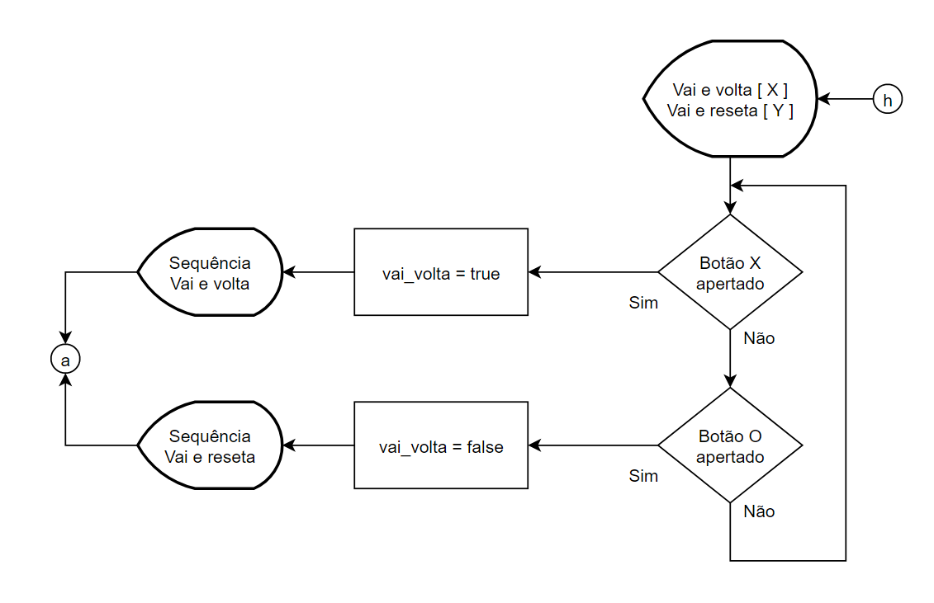
fluxograma

Slide 16
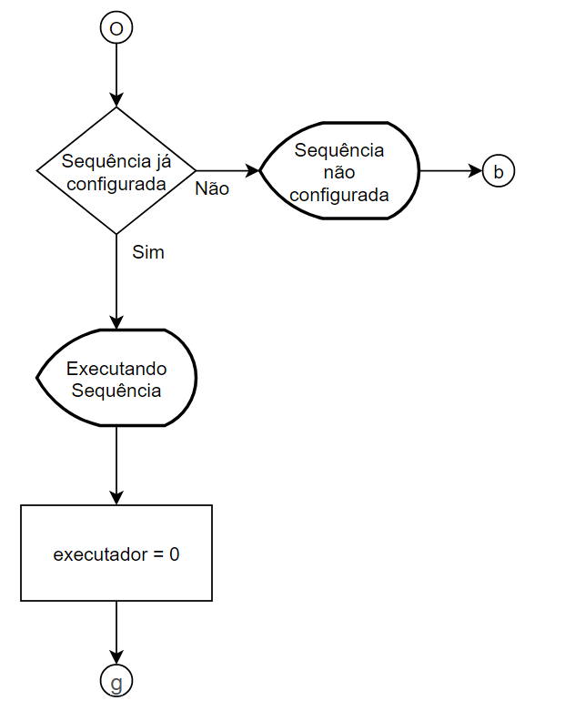
fluxograma

Slide 17
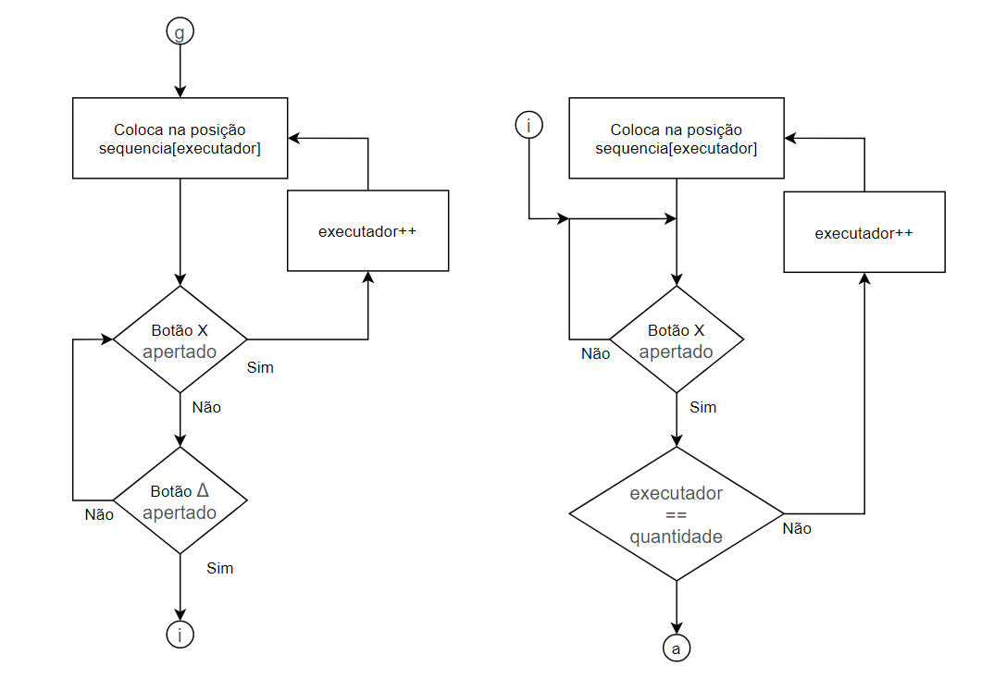
fluxograma

Slide 18
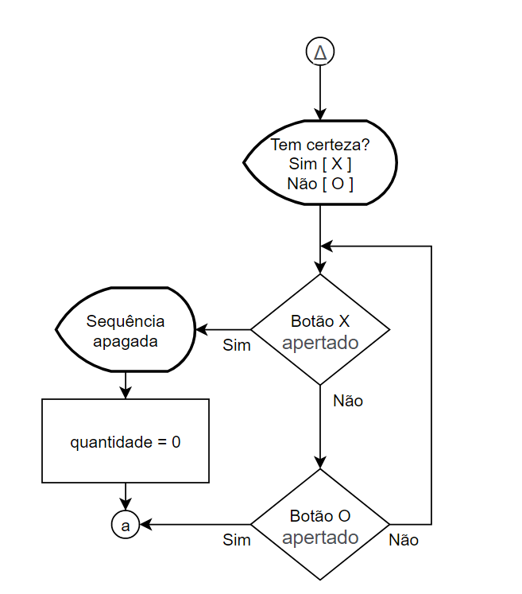
fluxograma

Slide 19
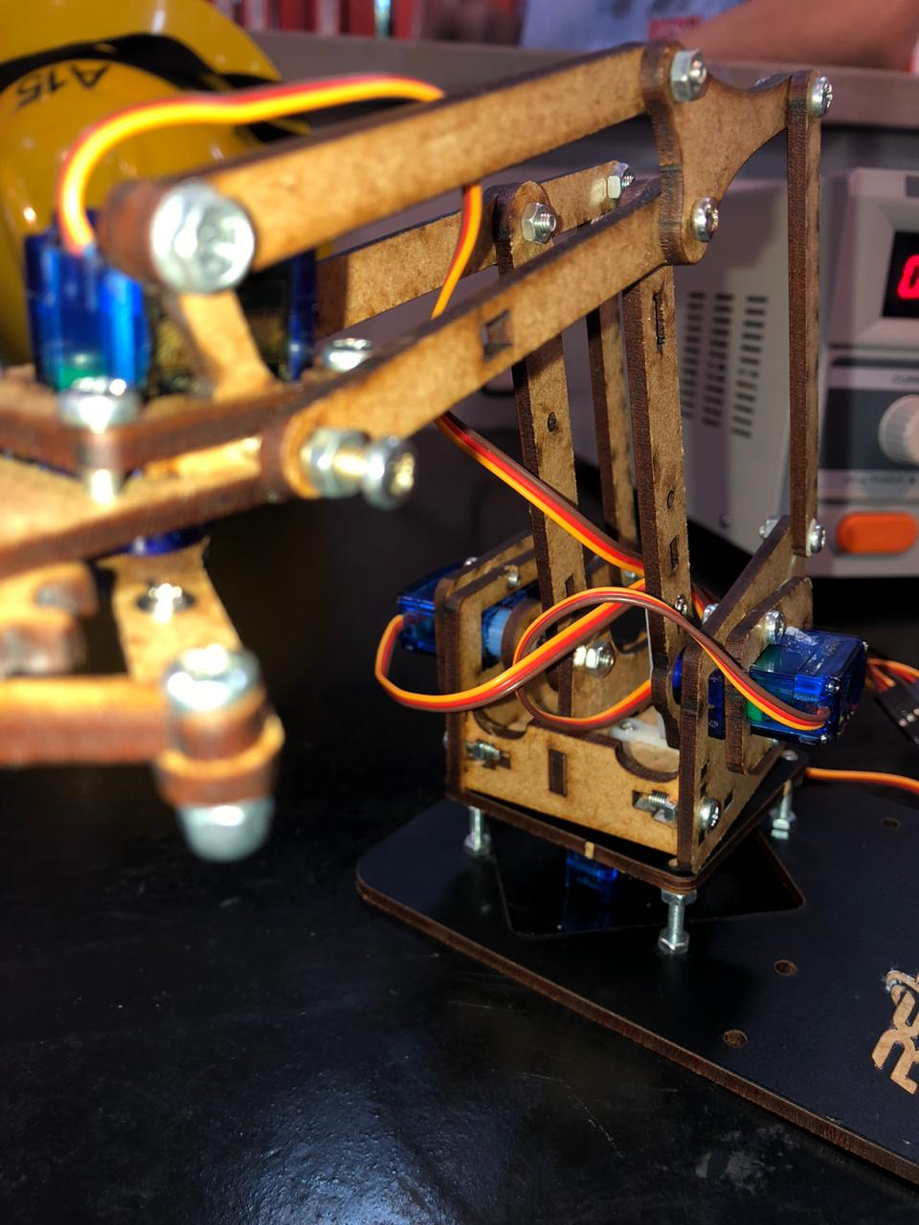
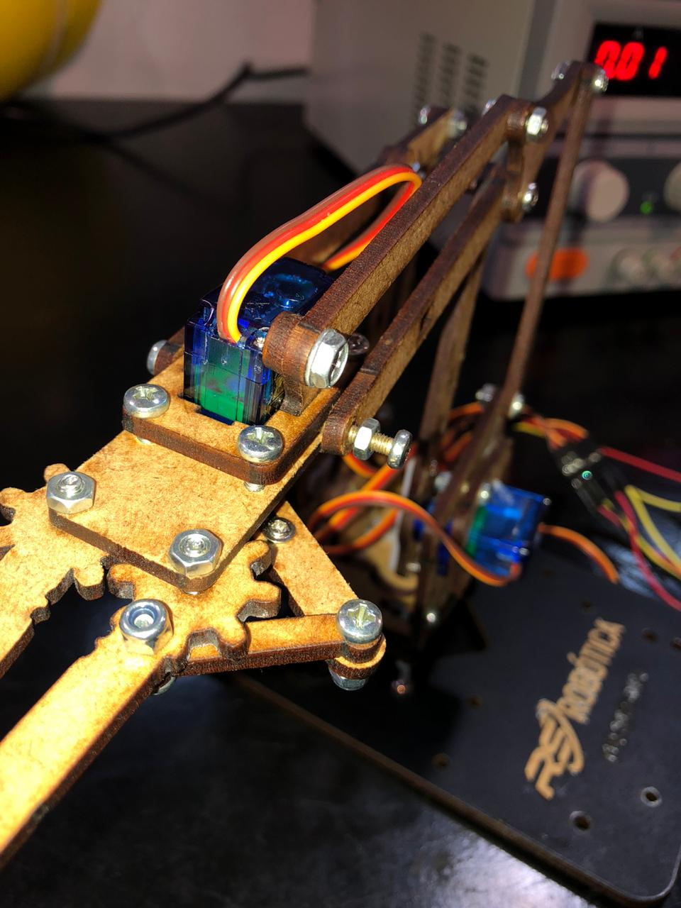
Braço robótico

Slide 20
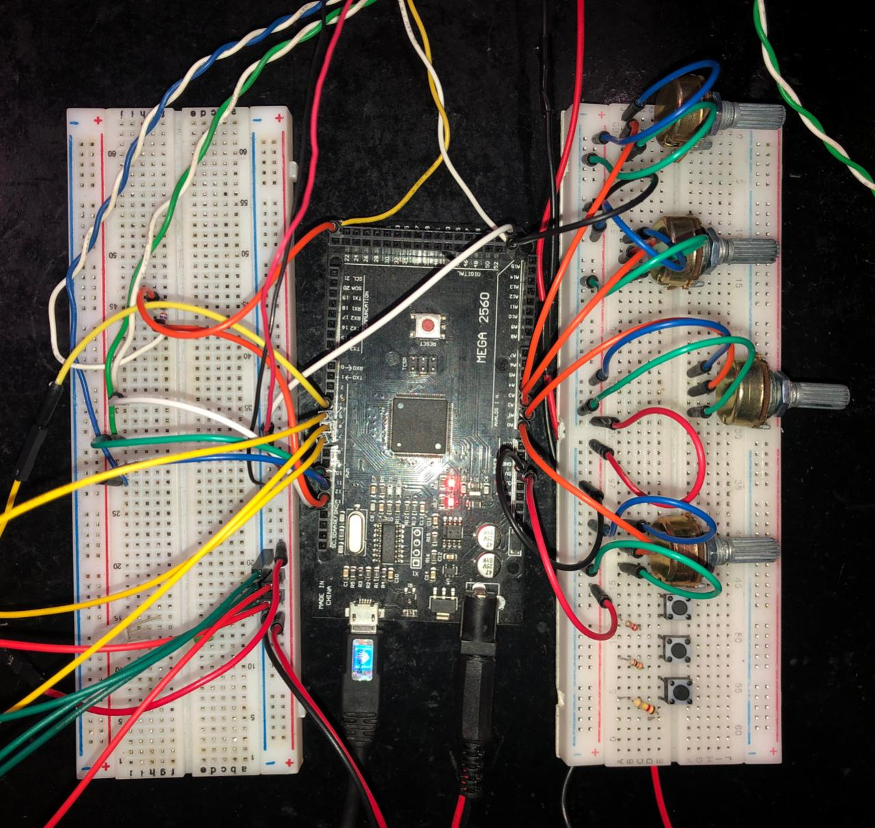
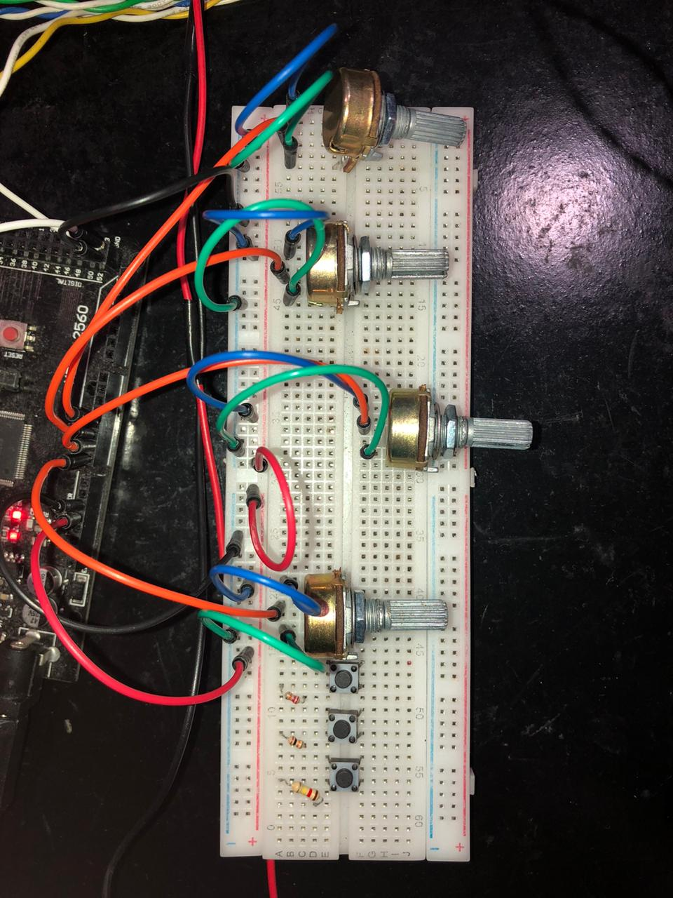
Braço robótico: circuito

Slide 21
conclusão
Apresenta um bom funcionamento na simulação prática;
Necessita de mais testes práticos para aprimorar suas funcionalidades;
Melhora no material para melhor resistência;
Dificuldade na montagem por conta do tempo e pandemia.

